Slide 1


Název práce: RGB Laserový projektor Jméno: Šimon Hrouda Škola: Gymnázium Brno-Řečkovice, p. o. Kraj: Jihomoravský
Obor: 10. Elektrotechnika, elektronika a telekomunikace
Notes:
Vážená poroto, vážení posluchači

Slide 2
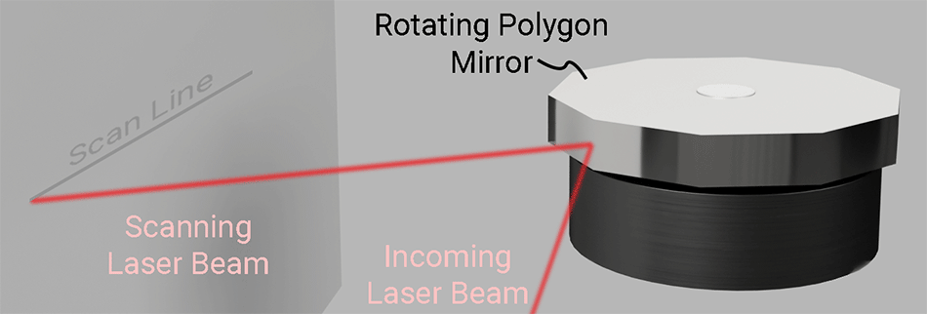
Laser scanning
Úvod
Technologie – Rychle se hýbající laserový paprsek
Zdroj: coherent.com
Notes:
Lsaerové projektory využívají technologii Laser scanning, která je mimochodem využívána v…

Slide 3
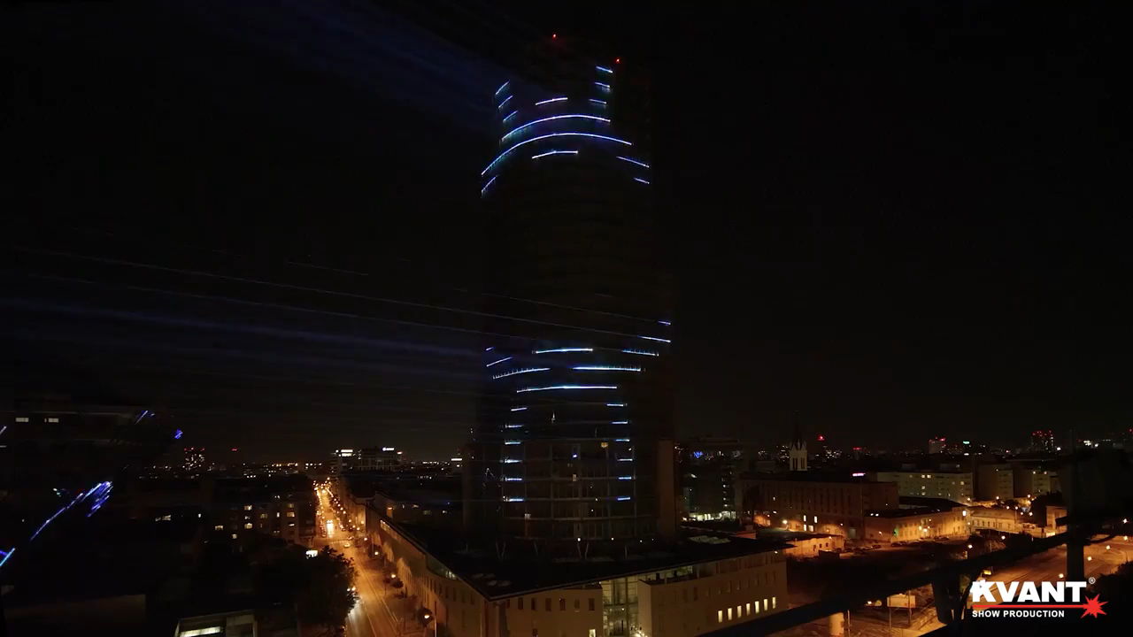
Dálkové promítání
Úvod
Zdroj: YouTube / Pangolin Laser System

Slide 4
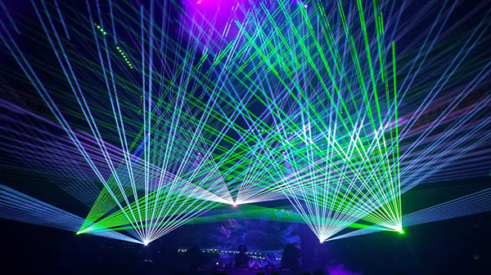
Laser shows
Úvod
Zdroj: pangolin.com

Slide 5
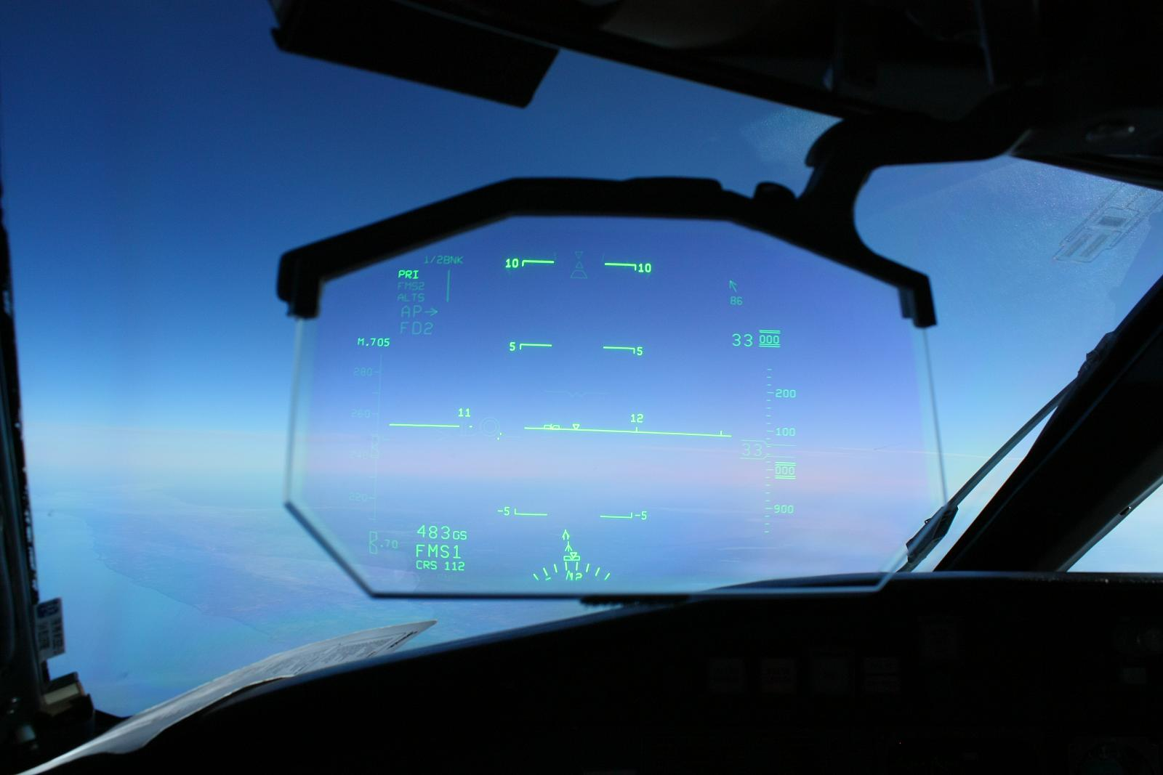
HUD
Úvod
Zdroj: airlineratings.com

Slide 6
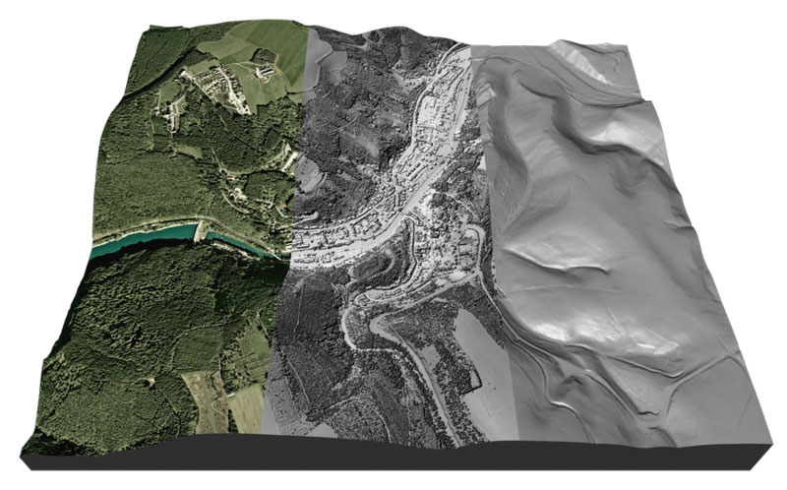
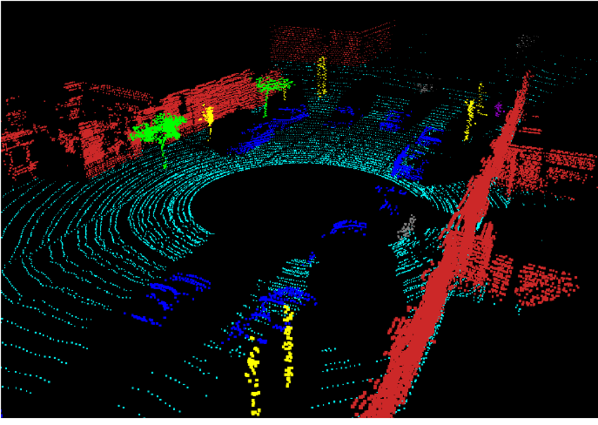
3D Skenování
Úvod
Zdroj: arctron.de
Zdroj: researchgate.net

Slide 7

Skenování čárových kódů
Úvod
Zdroj: searchenginejournal.com

Slide 8
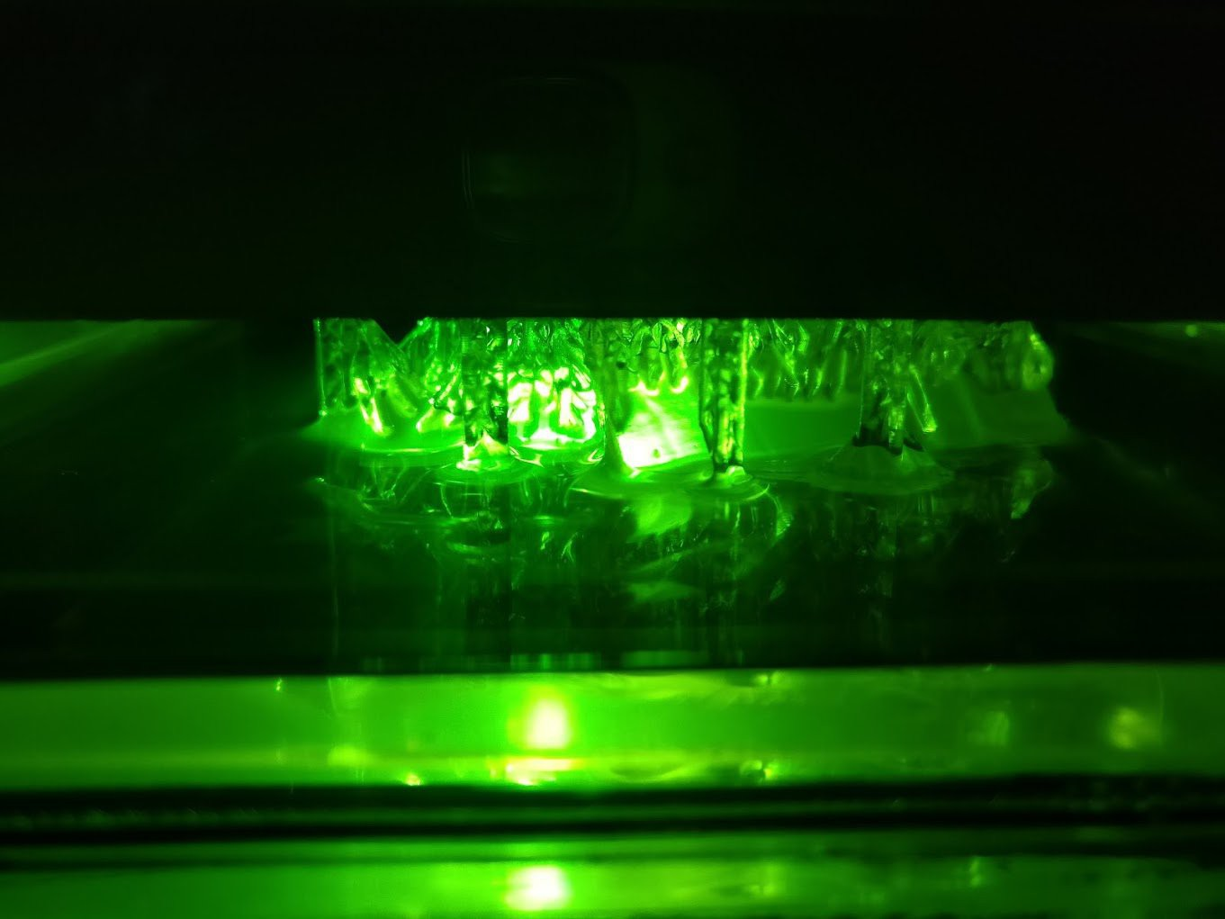
SLA 3D tisk
Úvod
Zdroj: Hackaday / Mark Peng

Slide 9
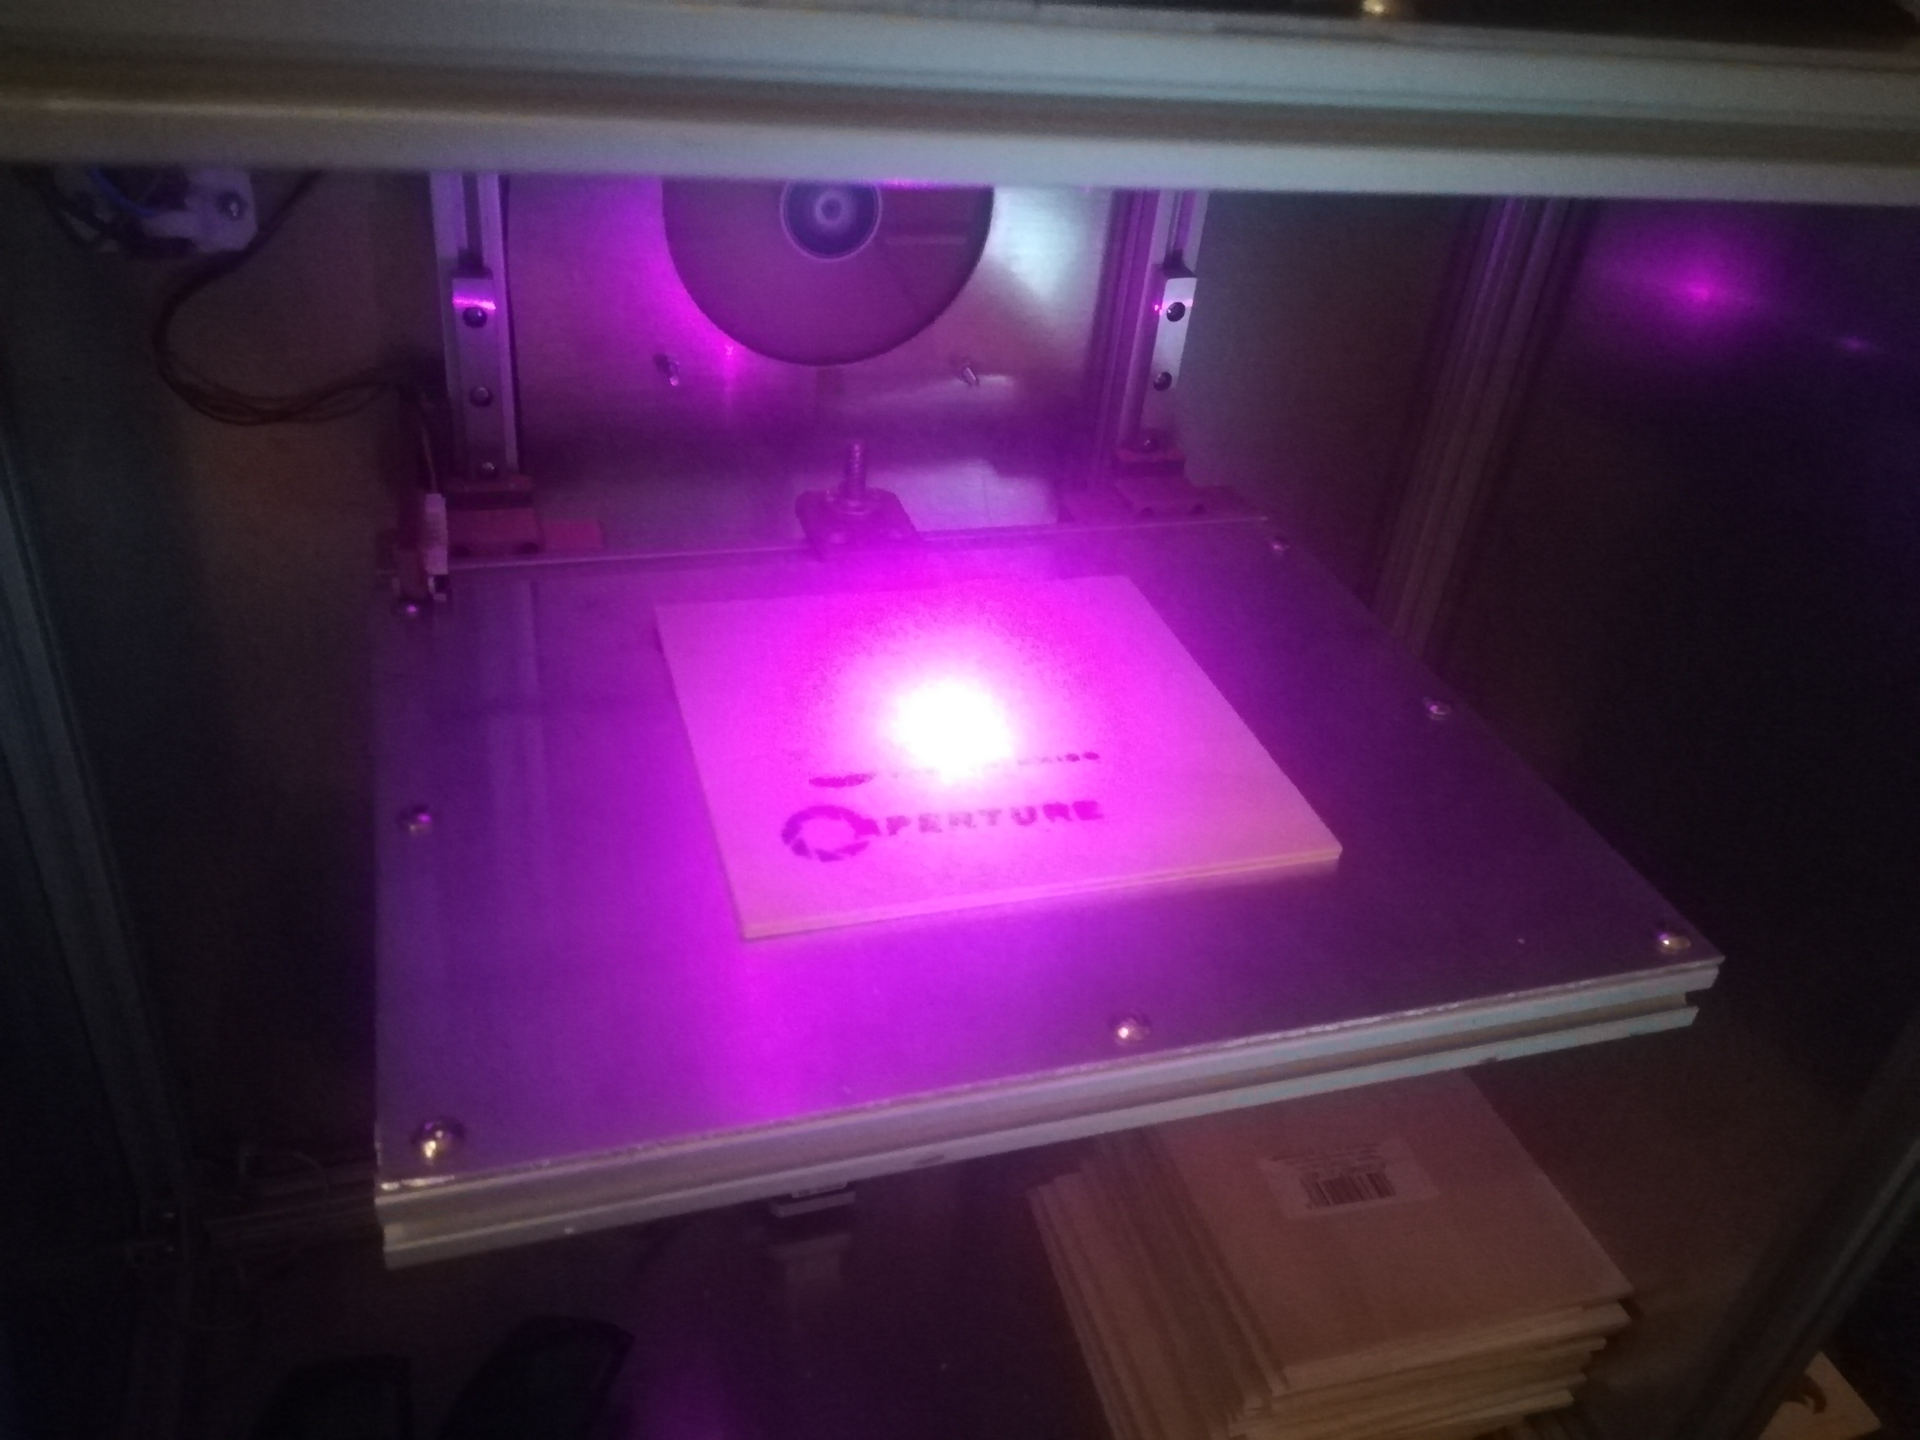
Laserové gravírování
Úvod
Zdroj: Hackaday / Dominik Meffert

Slide 10

Úvod
Cíle
Navrhnout a sestavit laserový projektor
Naprogramovat k němu software
Promítaní
Přívětivé uživatelské prostředí
Jednoduchá instalace
Nahrát tento software a plány projektoru na platformu github.com
Zdroj: github.com
Notes:
když jsem se zajímal o technologii laserových projektoru, zarazilo mě, že jsem nenašel žádnou open source platformu, kterou bych mohl použít a případně upravovat, kdybych chtěl techcnologii využít, tak jsem se rozhodl takovou platformu vytvorit

Slide 11


Princip laserové projekce
Úvod
Persistance of vision
Pohyb rychlejší, než lidské oko
Zdroj: shutterstock.com
Zdroj: istockphoto.com
Notes:
Můj laserový projektor je založený na principu…

Slide 12
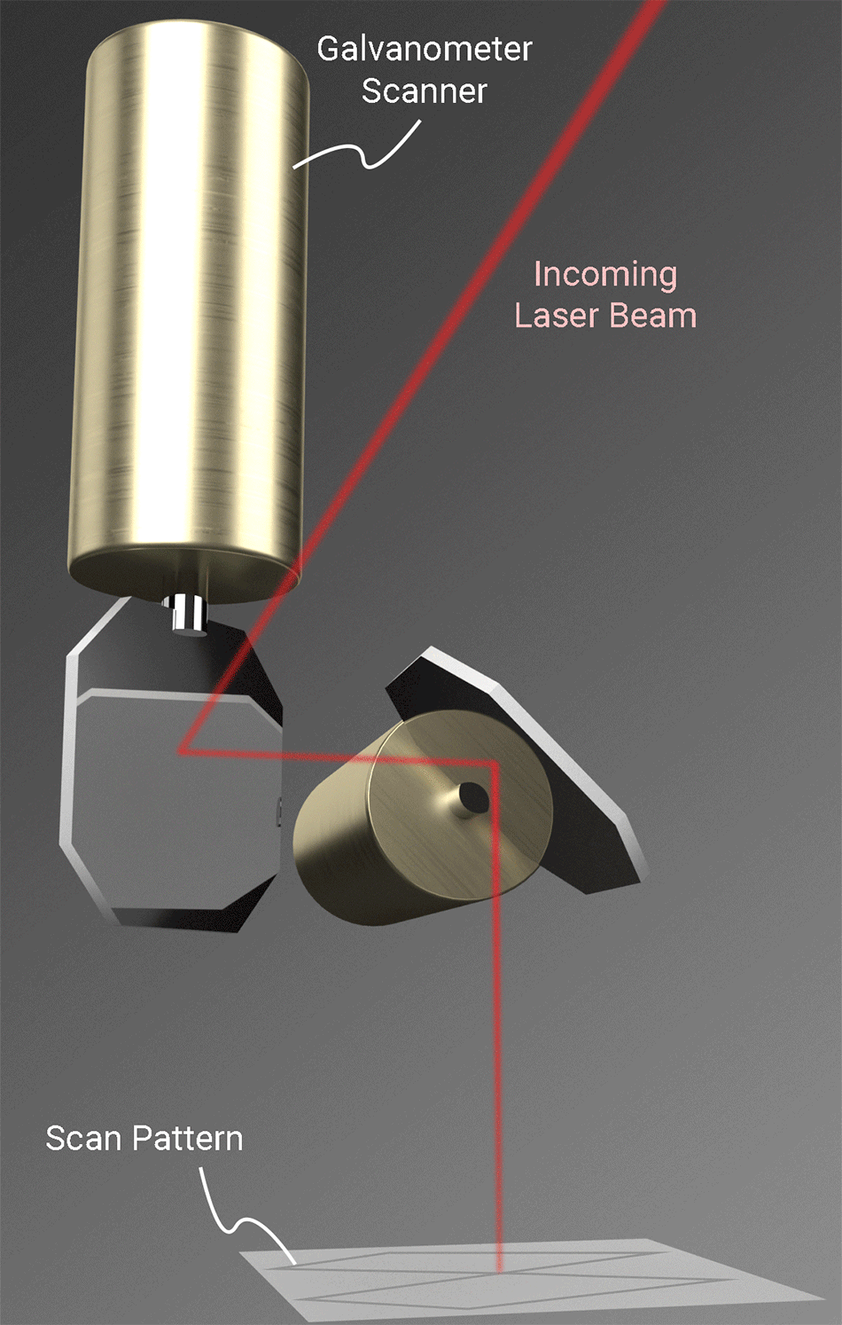
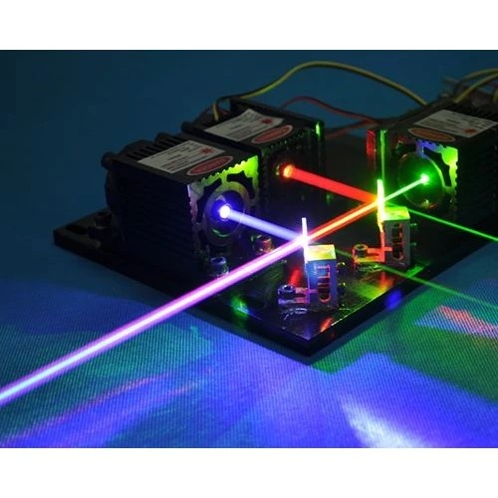
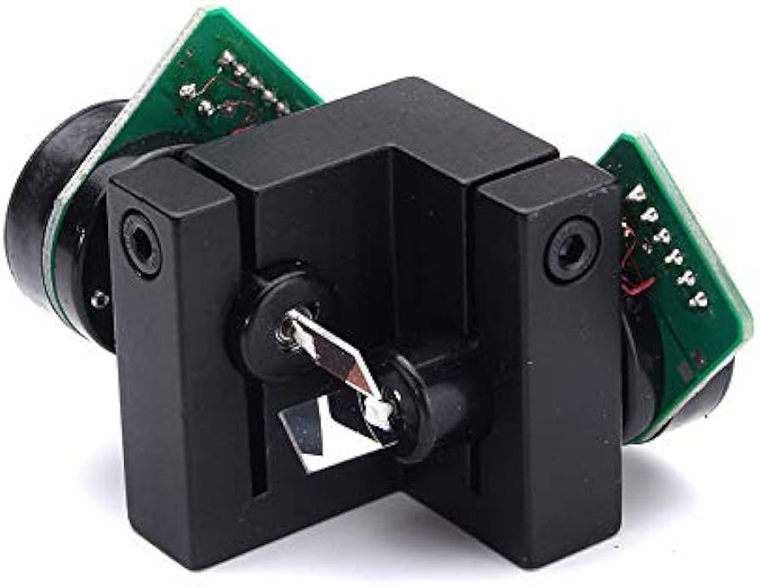
Promítání
Hardware
Zdroj: aliexpress.com
Zdroj: coherent.com
Zdroj: amazon.de

Slide 13
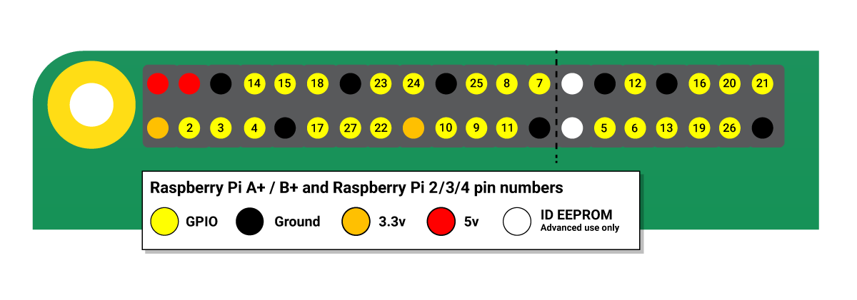
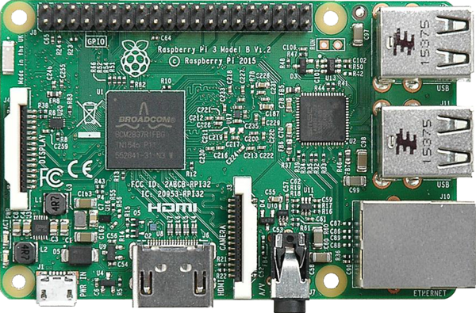




Řídící jednotka
Hardware
Zdroj: raspberrypi.com
Jednodeskový počítač Raspberry Pi
27 GPIO pinů
WiFi, ethernet
OS Linux → monitor a klávesnice
Zdroj: magpi.com
Zdroj: flaticon.com
Zdroj: flaticon.com

Slide 14
LCD a enkodér
Hardware

Slide 15
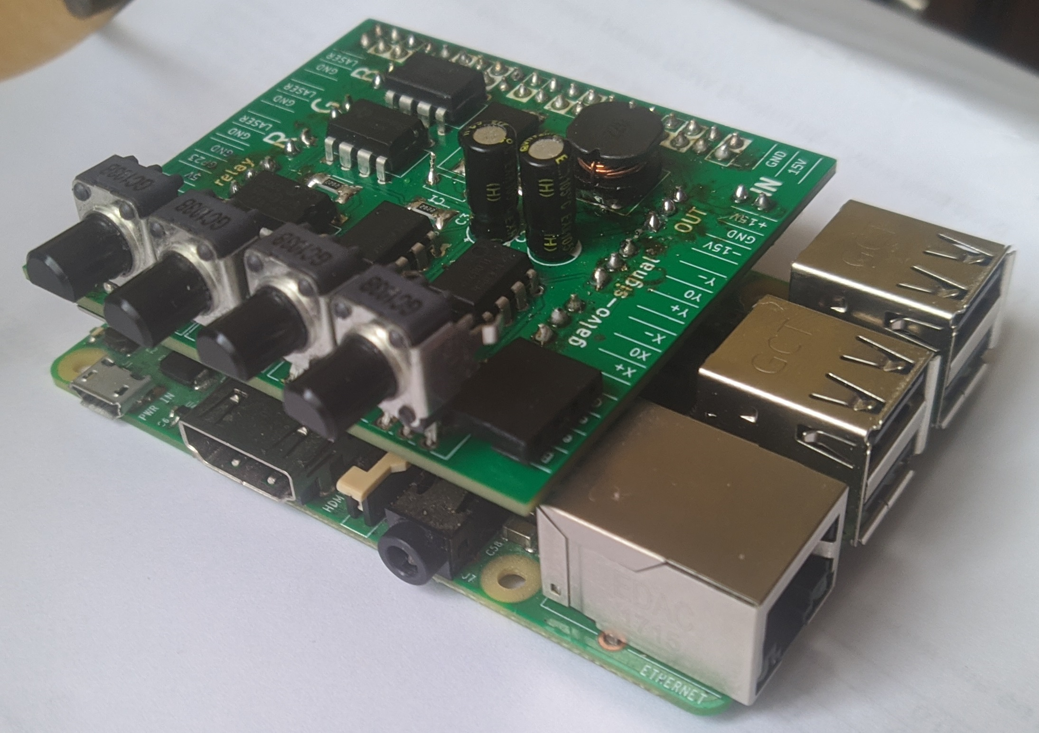
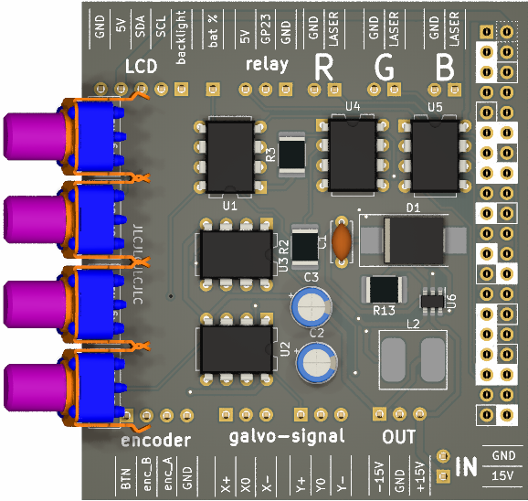
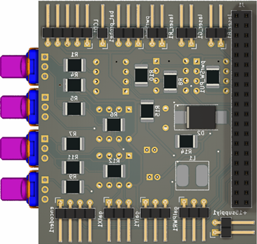
DPS – HAT
Hardware
Konektory
Obvody:
Generátor signálu pro galvanometry
Zdroj -15V
Správa baterie
(zdroj: vlastní)
Notes:
Donest si desku

Slide 16
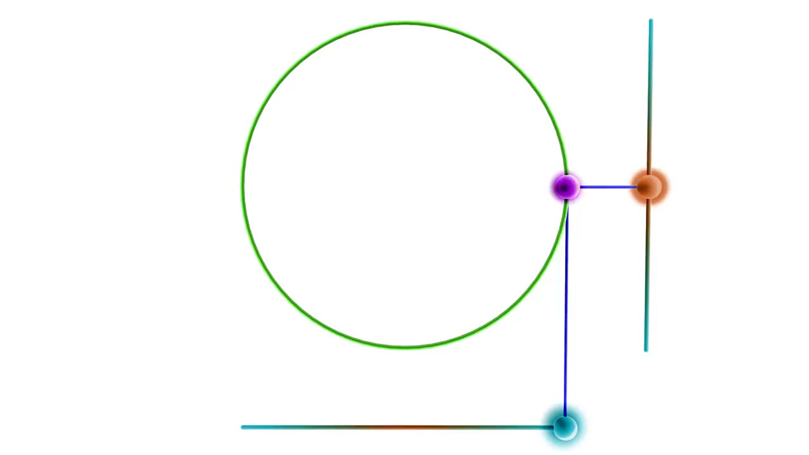
Generátor signálu pro galvanometry
Hardware
X Y souřadnice
D/A převodník
Operační zesilovače
Y
Y
X
YouTube / Ayush Bakshi
X
(zdroj: vlastní)

Slide 17

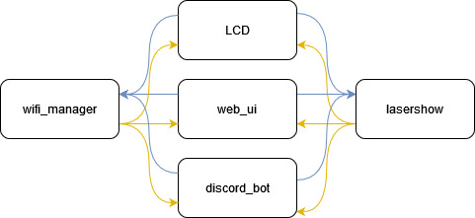
Struktura softwaru
Výstupní
Výstupní
Vstupní
Vstupní
Notes:
2 backendove programy, každý si vytvori 2 sockety Ve vyssich kolech „socket“

Slide 18
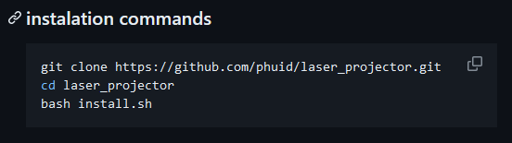
Instalační skript
Software
Knihovny a závislosti
Spouštění programů při zapnutí Raspberry Pi
Notes:
Je dulezity, protože bez nej by si musel user instalovat všechny knihovny sam a musel by si zkompilovat všechny programy sam

Slide 19
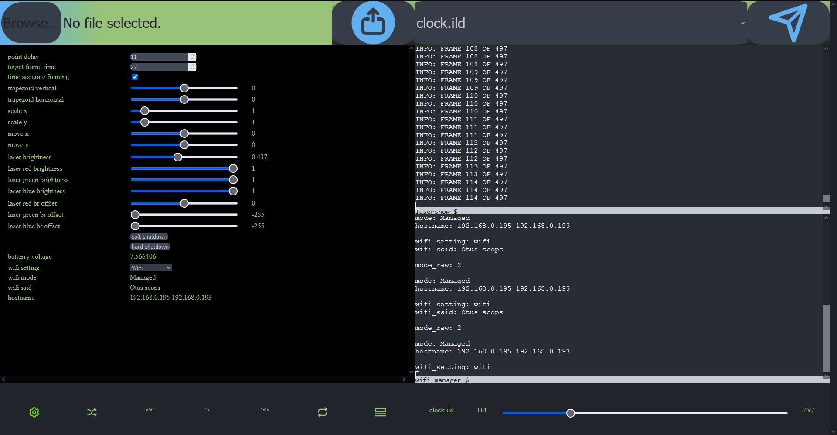
Program lasershow – promítání
Software
Příkazy od UI programů
Inspirováno projektem tteskac/rpi-lasershow
Funkce:
barvy
Komunikace s front-endem
Nastavení projekce

Slide 20
Program wifi_manager
Software
nastavení WiFi připojení
Vypnuto
Připojení k WiFi z okolí
Vysílání vlastní WiFi
Informace o statusu WiFi připojení

Slide 21
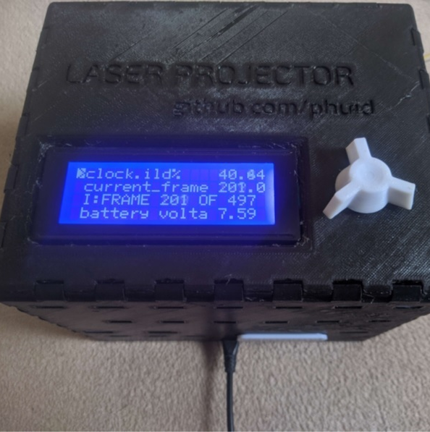
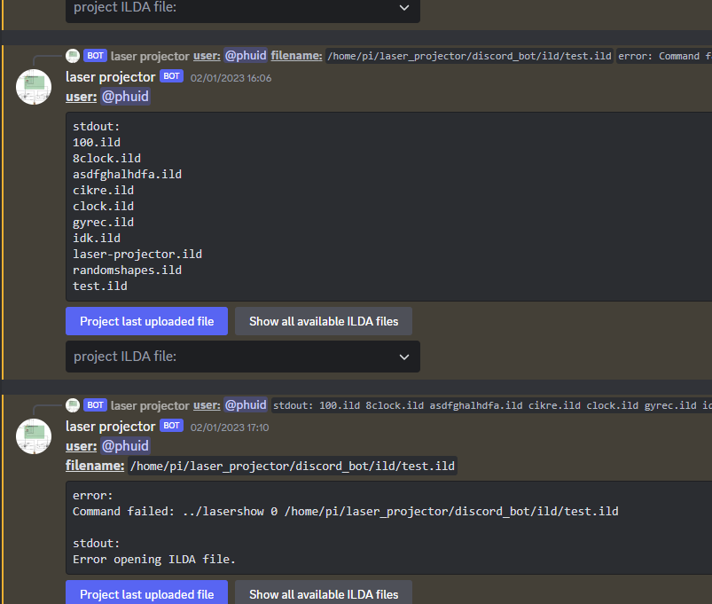
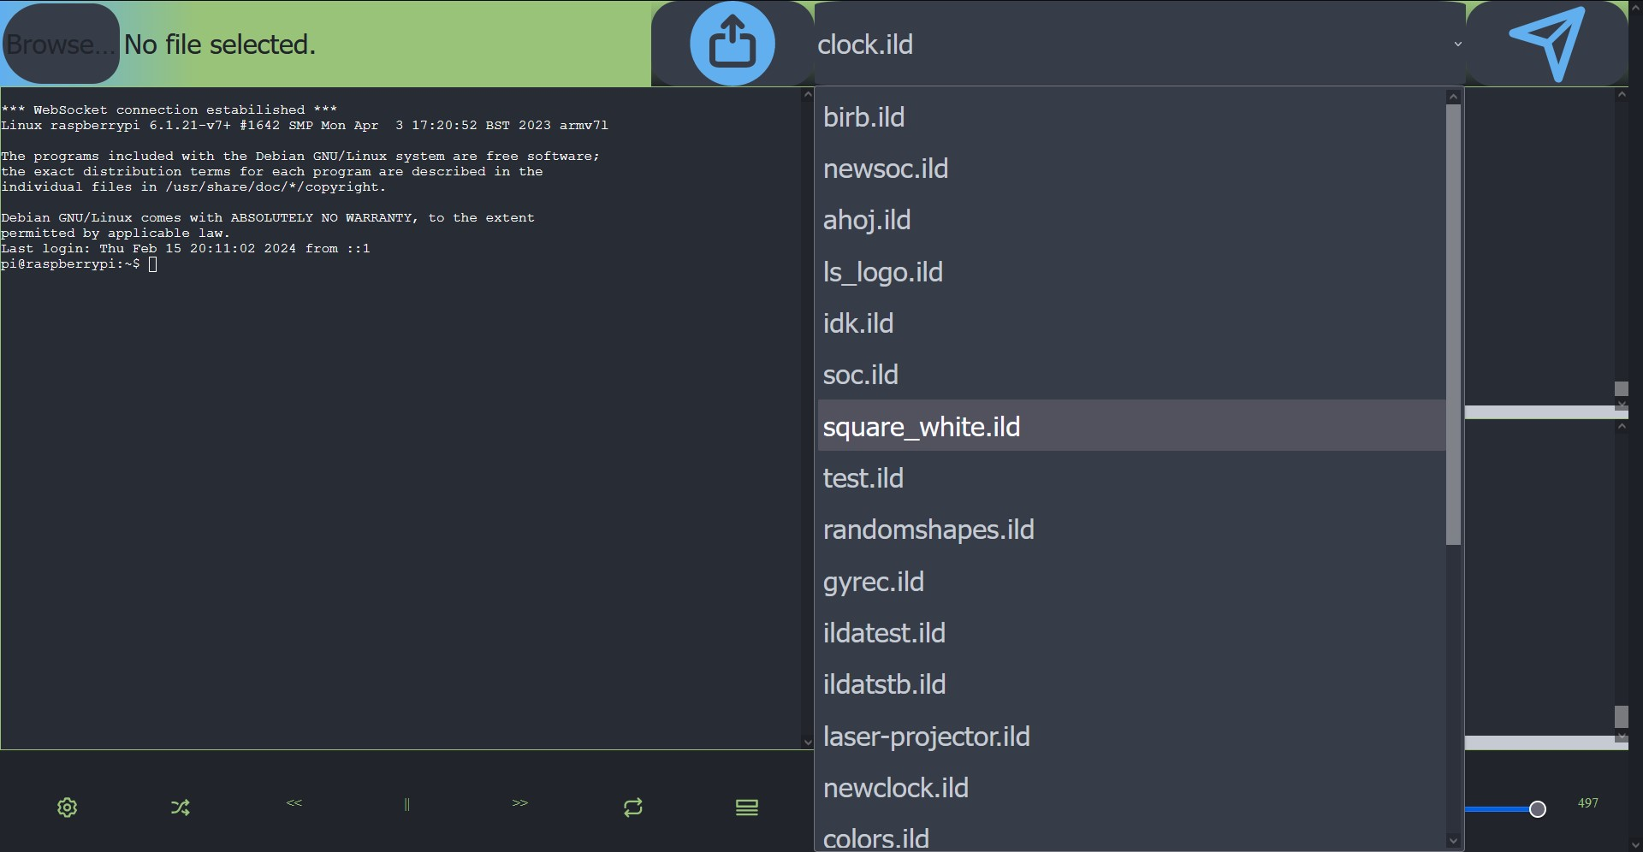
Uživatelské prostředí
Software
Příkazy programům lasershow a wifi_manager
LCD
web
discord
Notes:
Existují 3 moznost nahrát soubor
Nasledne prostřednictvím jakéhokoliv prostředí spustit a nastavovat promitani

Slide 22
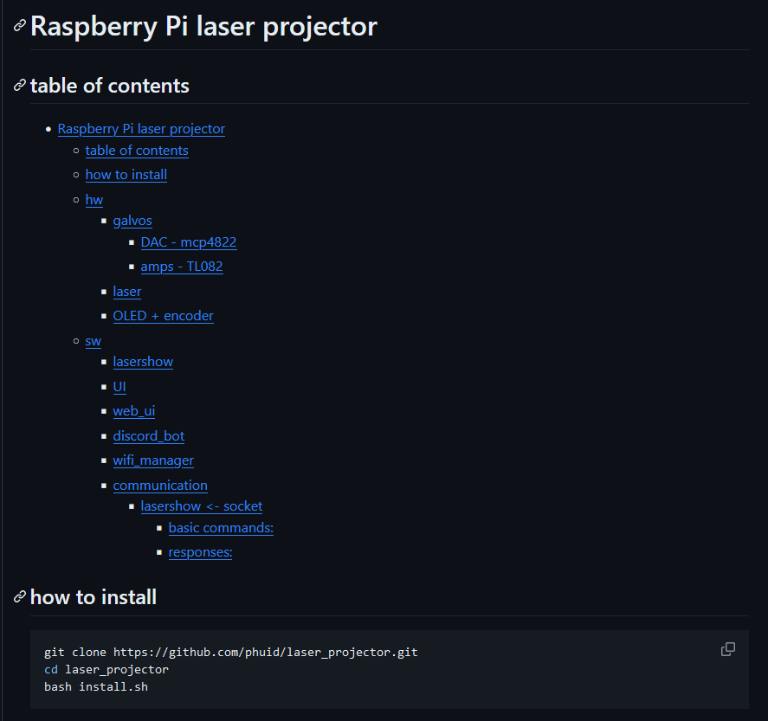
Výsledky
Vlastní projektor + SW výbava
Jednoduše pochopitelné uživatelské rozhraní
Github
Budoucí funkce:
Baterie
Živé kreslení v UI
Online kamerové ukazovátko

Slide 23

Poděkování
Tomáš Rohlínek
Mgr. Kateřina Vídenková

